Slide 1


PEC2 ESTUDIO DE TÉCNICAS DE VIZUALIZACIÓN DE DATOS
Juan Manuel Camacho Lugo
Visualización de Datos
Máster Universitario de Ciencia de Datos (UOC)

Slide 2
Donde encontrar las visualizaciones
https://github.com/JCAMLUG/PEC2_VD/tree/main

Slide 3
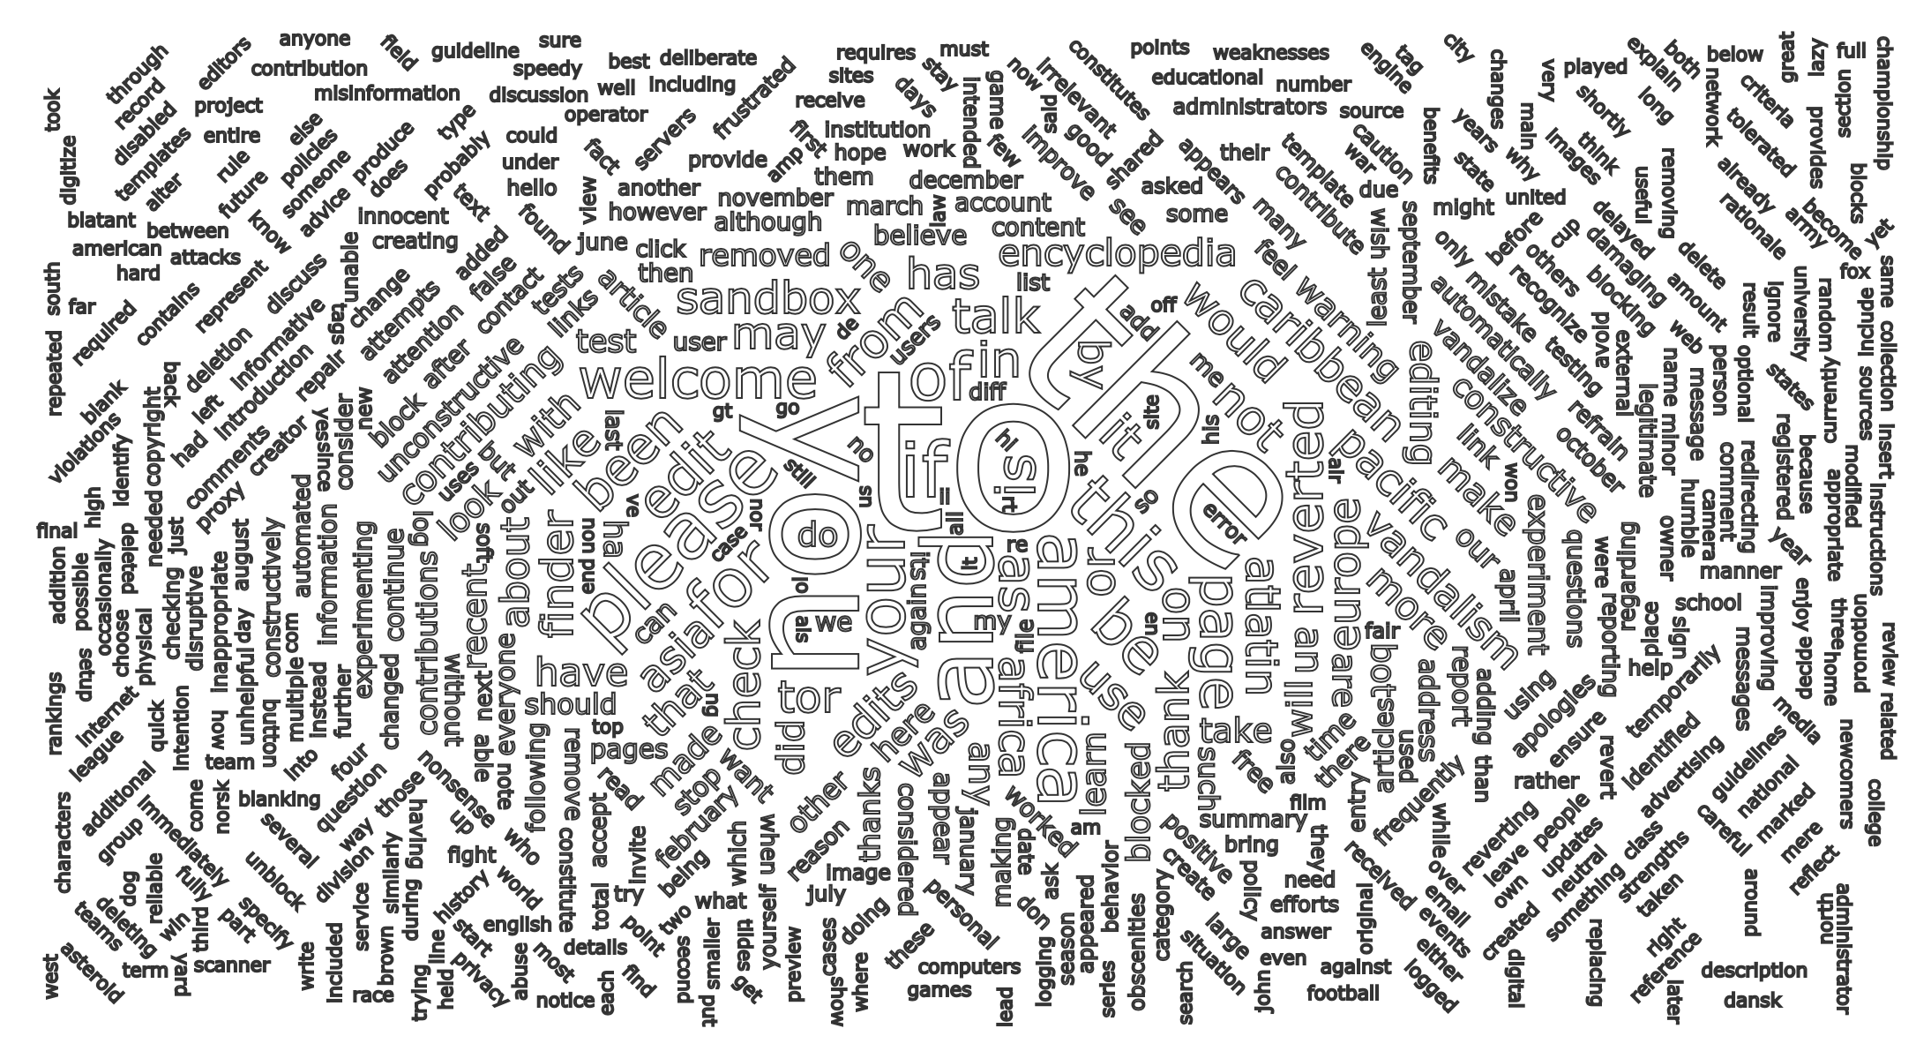
TÉCNICA 1
(Tag cloud / Word cloud):
Mayor frecuencia o relevancia de las palabras o términos de un texto.
Popularizadas sobre el 2000. Aunque existen registros previos de uso (Stanley Milgram en 1976).
Etiquetas dispuestas en espacios, variando el tamaño, color y la posición, según la frecuencia, categoría o significado de las etiquetas.

Slide 4
Utiliza datos textuales.
Datos no estructurados o estructura parcial.
No existe limitaciones mínimas o máximas estrictas.
Textos pequeños, poco útiles.
Textos grandes, necesario filtrado.
TIPO DE DATOS

Slide 5


PROGRAMA ELECTORAL PSOE
PROGRAMAS ELECTORALES PSOE Y PP, ELECCIONES 2023.
Representa las propuestas de ambos partidos políticos.
Presenta las ideas sobre las que se centra el programa.
Captar la atención del ciudadano con el fin de obtener su voto.
Se pretende encontrar cuales son los pilares de la campaña.
PROGRAMA ELECTORAL PP

Slide 6
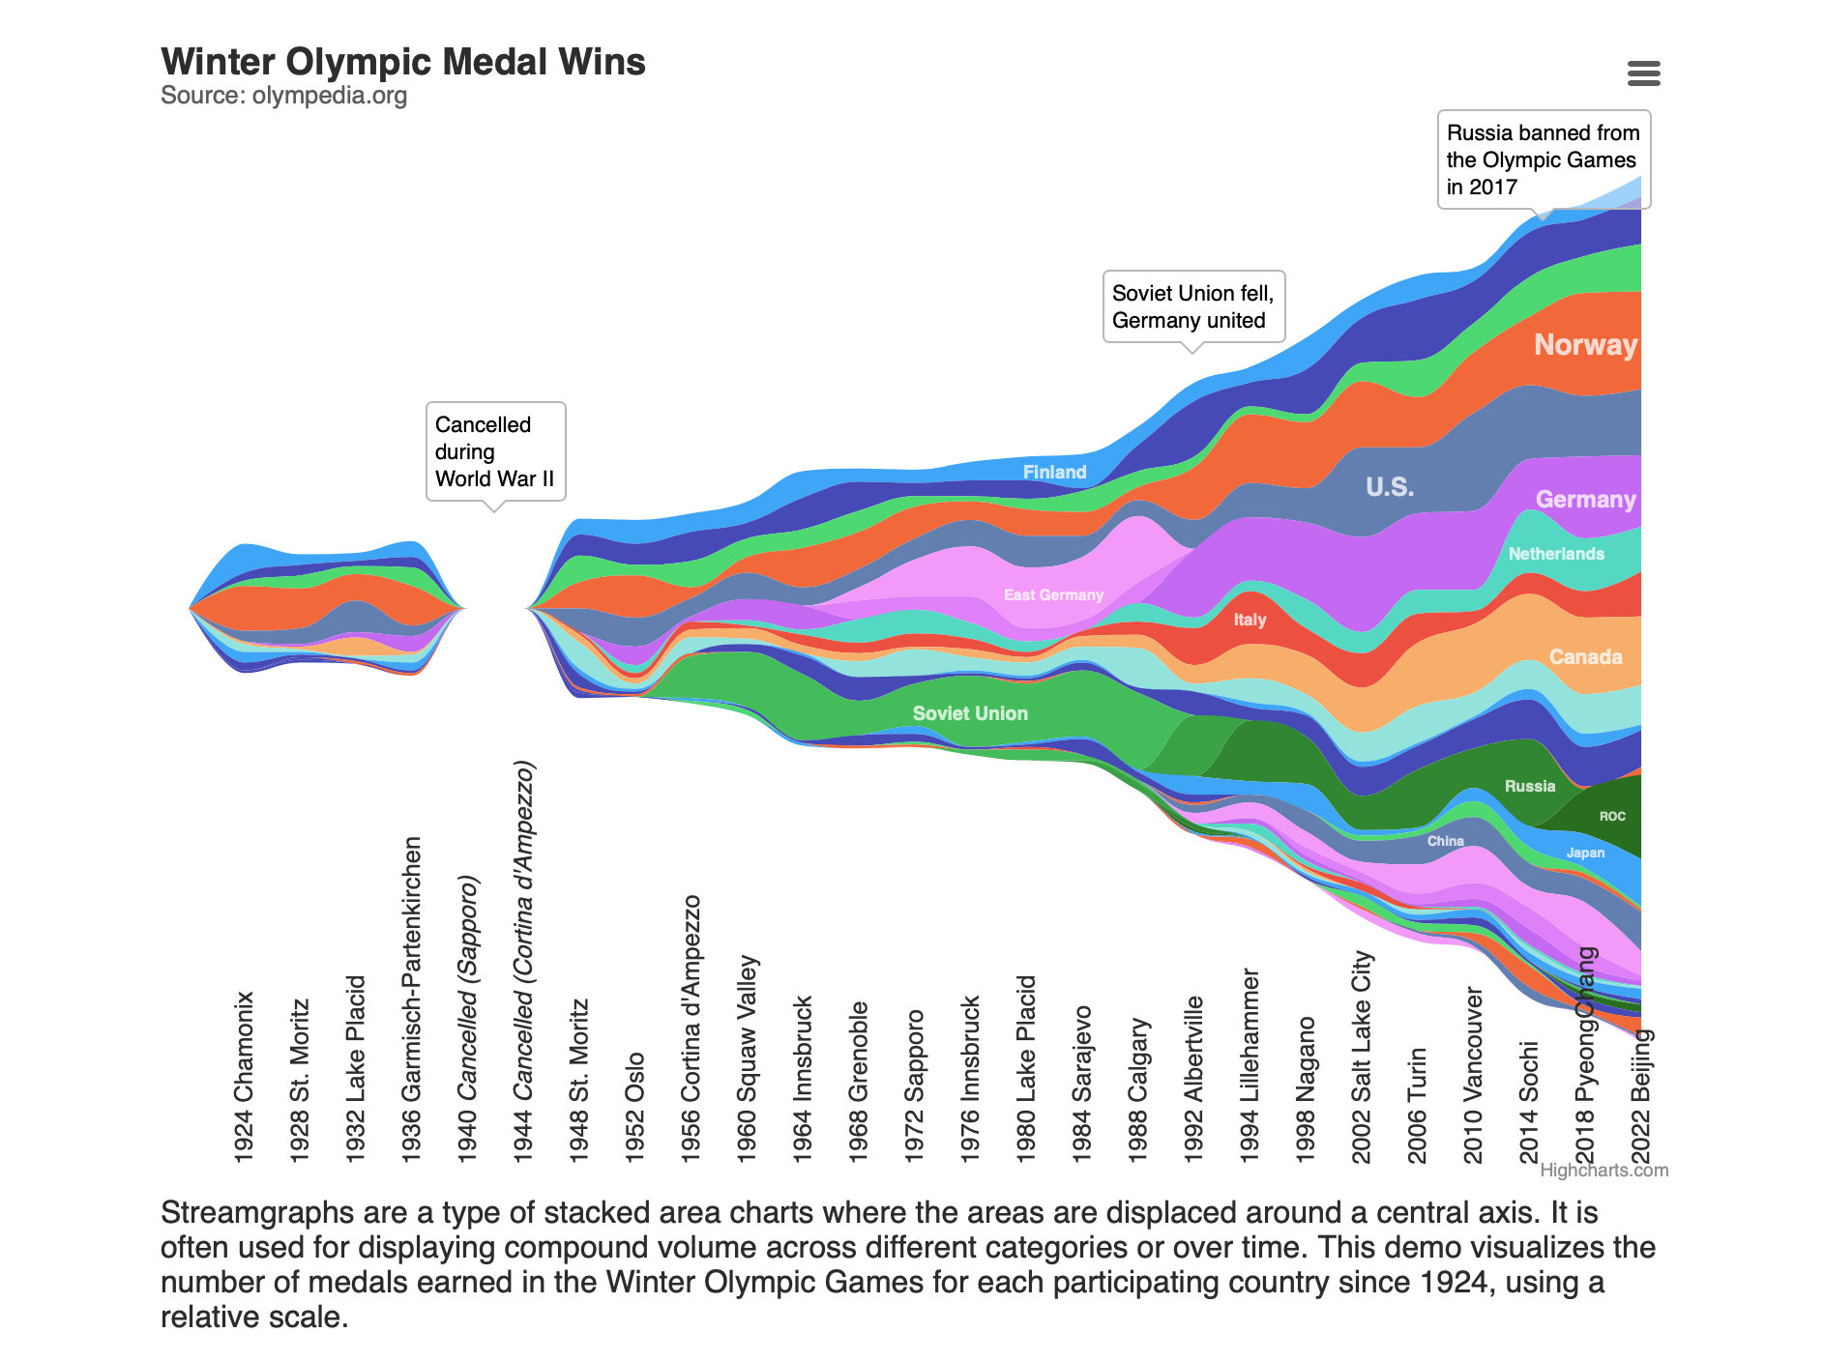
TÉCNICA 2
(Stream Graph):
Cambios en las tendencias a lo largo del tiempo.
Lee Byron y Martin Wattenberg, en 2008.
Formas suaves y fluidas, cada área representa una categoría específica.

Slide 7
Utiliza datos cuantitativos.
Datos estructurados.
Limitaciones:
No se recomienda tener menos de 3 categorías.
Tampoco es bueno contar con demasiadas categorías.
TIPO DE DATOS

Slide 8
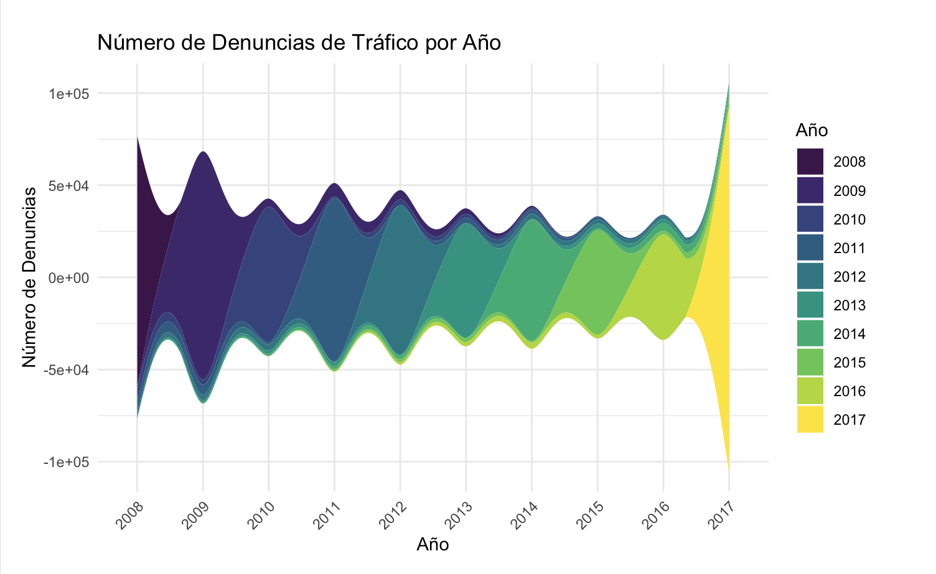
NÚMERO DE DENUNCIAS TRAMITADAS DESDE 2008 HASTA 2017 EN ALCOBENDAS.
Número de denuncias de tráfico tramitadas desde el año 2008 hasta el 2017.
Patrones de comportamiento de los conductores.
Establecer / mantener nuevas políticas de gestión del tráfico.
Evolución del número de denuncias y descubrir posibles tendencias. ciertos años.

Slide 9
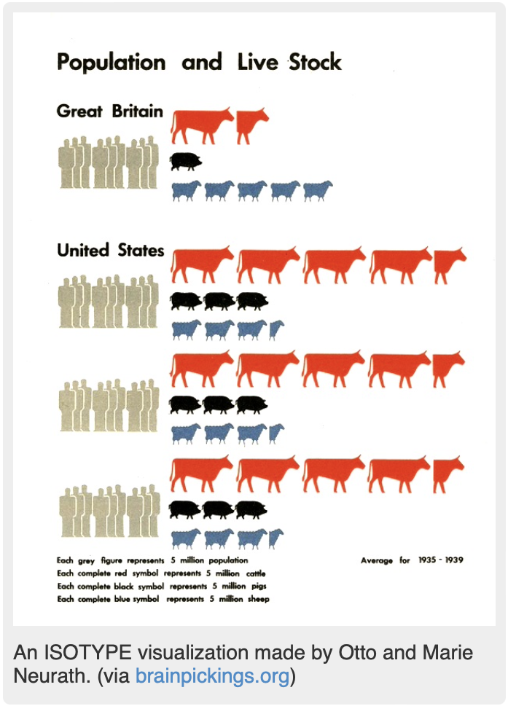
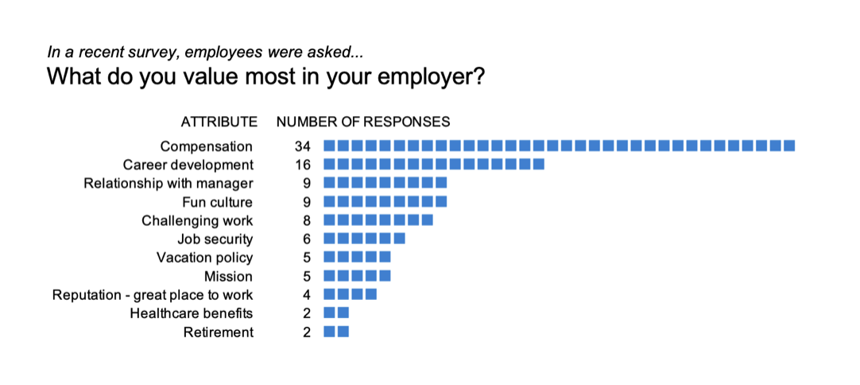
Isotype
TÉCNICA 3
(Isotype & Unit charts):
Representación gráfica con (formas, íconos o imágenes).
Desarrollado en 1920 por Otto Neurath.
Representar unidades o cantidades concretas.
Unit charts
Notes:
Se utilizan formas regulares

Slide 10
Utiliza datos cuantitativos.
Datos estructurados.
Limitaciones:
No es recomendable para pequeñas cantidades.
Cantidades excesivamente grandes puede producir sobrecarga.
TIPO DE DATOS

Slide 11
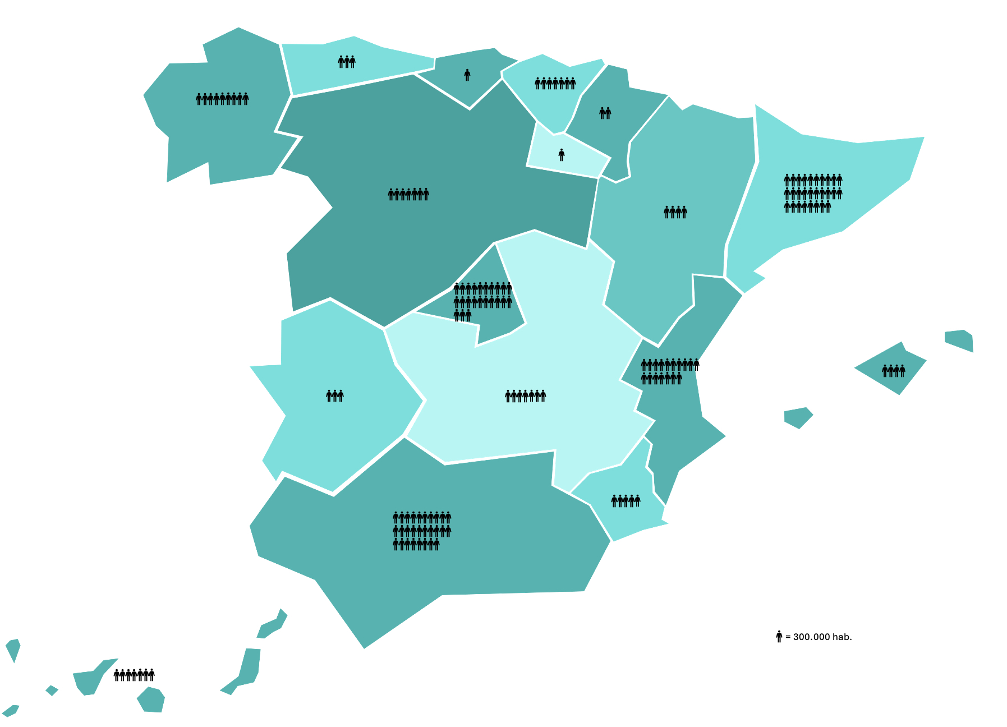
POBLACIÓN COMUNIDADES AUTÓNOMAS 2024.
Representa la población actual de cada comunidad autónoma.
Cómo se distribuye la población del país en sus diferentes comunidades.
Facilitar la comprensión de manera rápida.
Permite observar cómo varia la población en cada comunidad.

Slide 12
Fuentes:
https://datavizcatalogue.com/methods/wordcloud.html
https://www.anychart.com/products/anychart/gallery/Tag_Cloud/Most_Frequently_Words_on_Wikipedia_Pages.php
https://www.psoe.es/media-content/2023/07/PROGRAMA_ELECTORAL-GENERALES-2023.pdf
https://www.pp.es/sites/default/files/documentos/programa_electoral_pp_23j_feijoo_2023.pdf
https://datavizcatalogue.com/methods/stream_graph.html
https://fastercapital.com/es/contenido/Tecnicas-de-visualizacion--Stream-Graphs--Fluir-con-datos--La-elegancia-de-los-Stream-Graphs.html#La-historia-y-evoluci-n-de-los-gr-ficos-de-flujo
https://www.highcharts.com/docs/chart-and-series-types/stream-graph
https://r-charts.com/es/evolucion/ggstream/
https://datos.gob.es/en/catalogo/l01280066-seguridad-vial-denuncias-tramitadas-excepto-radar-desde-el-ano-2008-historico1
http://steveharoz.com/research/isotype/
https://www.storytellingwithdata.com/blog/what-is-a-unit-chart
https://datosmacro.expansion.com/demografia/poblacion/espana-comunidades-autonomas

Slide 13
Muchas gracias.
Juan Manuel Camacho Lugo

